Slide 1

МИНИСТЕРСТВО ЗДРАВООХРАНЕНИЯ ТВЕРСКОЙ ОБЛАСТИ
О программе модернизации учреждений первичного звена медицинской помощи Тверской области
г. Тверь
23 октября 2019 года

Slide 2

НОРМАТИВНАЯ БАЗА
Постановление Правительства РФ № 1304 от 09.10.2019 г. «Об утверждении принципов модернизации первичного звена здравоохранения Российской Федерации…»
Утверждено
Принципы модернизации первичного звена здравоохранения
Правила проведения экспертизы проектов региональных программ модернизации здравоохранения
Обеспечение доступности и качества оказания первичной помощи в сельской местности, рабочих поселках, поселках городского типа и малых городах численностью населения менее 50 тыс.чел;
Приоритет интересов пациента при оказании первичной медико-санитарной помощи;
Приоритет профилактики при оказании первичной медико-санитарной помощи;
Ответственность органов государственной власти и местного самоуправления, должностных лиц за обеспечение прав граждан при организации первичной медико-санитарной помощи

Slide 3

МОДЕРНИЗАЦИЯ ПЕРВИЧНОГО ЗВЕНА ЗДРАВООХРАНЕНИЯ
Цель:
Обеспечение качества и доступности первичной медико-санитарной помощи
Способ решения:
Строительство, реконструкция и капитальные ремонты объектов здравоохранения;
Дооснащение медицинским оборудованием;
Устранение кадрового дефицита;
Оснащение автомобильным транспортом;
Вторичная профилактика осложнений болезней кровообращения
Разработка региональной программы модернизации. Срок – 10.01.2020
Участие в федеральном проекте модернизации учреждений здравоохранения

Slide 4

МОДЕРНИЗАЦИЯ ПЕРВИЧНОГО ЗВЕНА
Медучреждения, участвующие в программе модернизации
1. Поликлиники
2. Поликлинические подразделения
3. Амбулатории
4. Отделения (офисы) врачей общей практики
5. Фельдшерские, фельдшерско-акушерские пункты
6. Центральные районные больницы

Slide 5

АНАЛИЗ РАЗМЕЩЕНИЯ ОБЪЕКТОВ ПЕРВИЧНОЙ МЕДИКО-САНИТарНОЙ ПОМОЩИ, а также ЦРБ
Привязка к населенным пунктам
Анализ численности проживающего населения
Развитие транспортой инфраструктуры и коммуникации
Учет требований к размещению медицинских организаций государственной системы здравоохранения (Приказ № 132н от 27.02.2016)

Slide 6
ПАСПОРТИЗАЦИЯ СИСТЕМЫ ПЕРВИЧНОЙ МЕДИКО-САНИТАРНОЙ ПОМОЩИ
В срок до 10 ноября 2019 года
ТФОМС
Главы муниципальных образований
Минздрав ТО
Главные врачи МО
Совет главных врачей
Разработка оптимальных схем размещения объектов здравоохранения, с приложением паспортов медицинских организаций (на основании приказа МЗ РФ № 132н «О требованиях к размещению медицинских организаций государственной системы здравоохранения и муниципальной системы здравоохранения исходя из потребностей населения»
В срок до 15 ноября 2019 года
Направление в Минздрав РФ оптимальных схем размещения объектов здравоохранения, паспортов медицинских организаций с привязкой кадровой укомплектованности на бумажном носителе и в электронном виде

Slide 7
СТРУКТУРА ПАСПОРТА
Общая информация об учреждении
Информация об обслуживаемом населении
Структура медицинской организации
Здание № 1
Здание № 2
Здание № n…
Автотранспорт
Передвижные мобильные комплексы
Информация о каждом здании
Информация о каждой единице автотранспорта
Кабинет врача-терапевта;
Кабинет врача-кардиолога
Терапевтическое отделение;
….
Кабинет врача-терапевта;
Кабинет врача-кардиолога;
Хирургическое отделение;
…
Фельдшерско-акушерский пункт
В срок до 15.11.2019!
Кадровое обеспечение
Медицинское оборудование
IT-инфраструктура

Slide 8
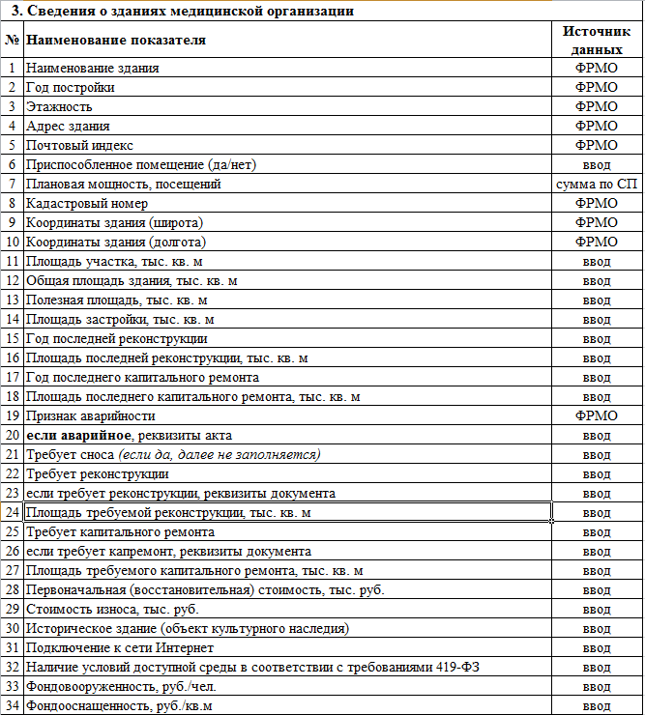
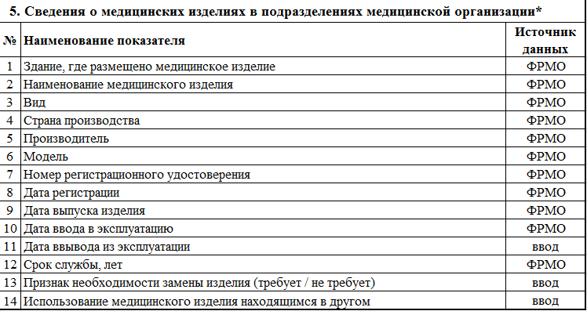
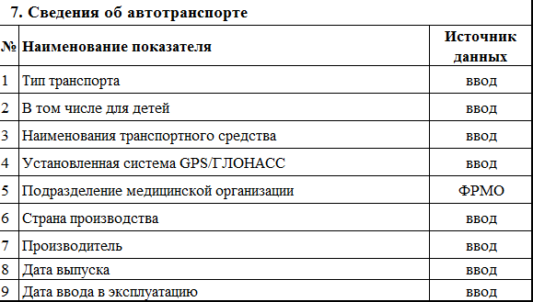
СТРУКТУРА ПАСПОРТА (ПРОДОЛЖЕНИЕ)

Slide 9
Анализ кадровой обеспеченности
В срок до 07 ноября 2019 года
ТФОМС
Главы муниципальных образований
Минздрав ТО
Главные врачи МО
Совет главных врачей
Анализ кадровой обеспеченности в учреждениях здравоохранения
В срок до 25.11.2019 года
Направление в Минздрав ТО Проектов штатных расписаний с учетом анализа кадрового обеспечения и новых схем территориального планирования

Slide 10
ИТОГИ
В срок до 10 января 2020 года
Разработка региональной программы модернизации
В срок до 01 июня 2020 года
Проверка межведомственной рабочей группой и Минздравом РФ
Утверждение региональной программы модернизации первичной медико-санитарной помощи

Slide 11
ИТОГИ (ПРОДОЛЖЕНИЕ)
ИТОГИ
Реновация, капитальные ремонты учреждений здравоохранения
Средства федерального бюджета
Закупка автотранспорта
Дооснащение оборудованием
Ликвидация кадрового дефицита

Slide 12

Министерство здравоохранения
Тверской области пл. Михаила Тверского, 5, г. Тверь Телефон 8 (4822) 320482 E-mail: dep_zdrav@tverreg.ru Министр здравоохранения Тверской области
Максимов М.А.

